Slide 1
Музей «п.и.Чайковский и Москва»
Посетители группа «Почемучки» ДО1. 22.03.2019.

Slide 2
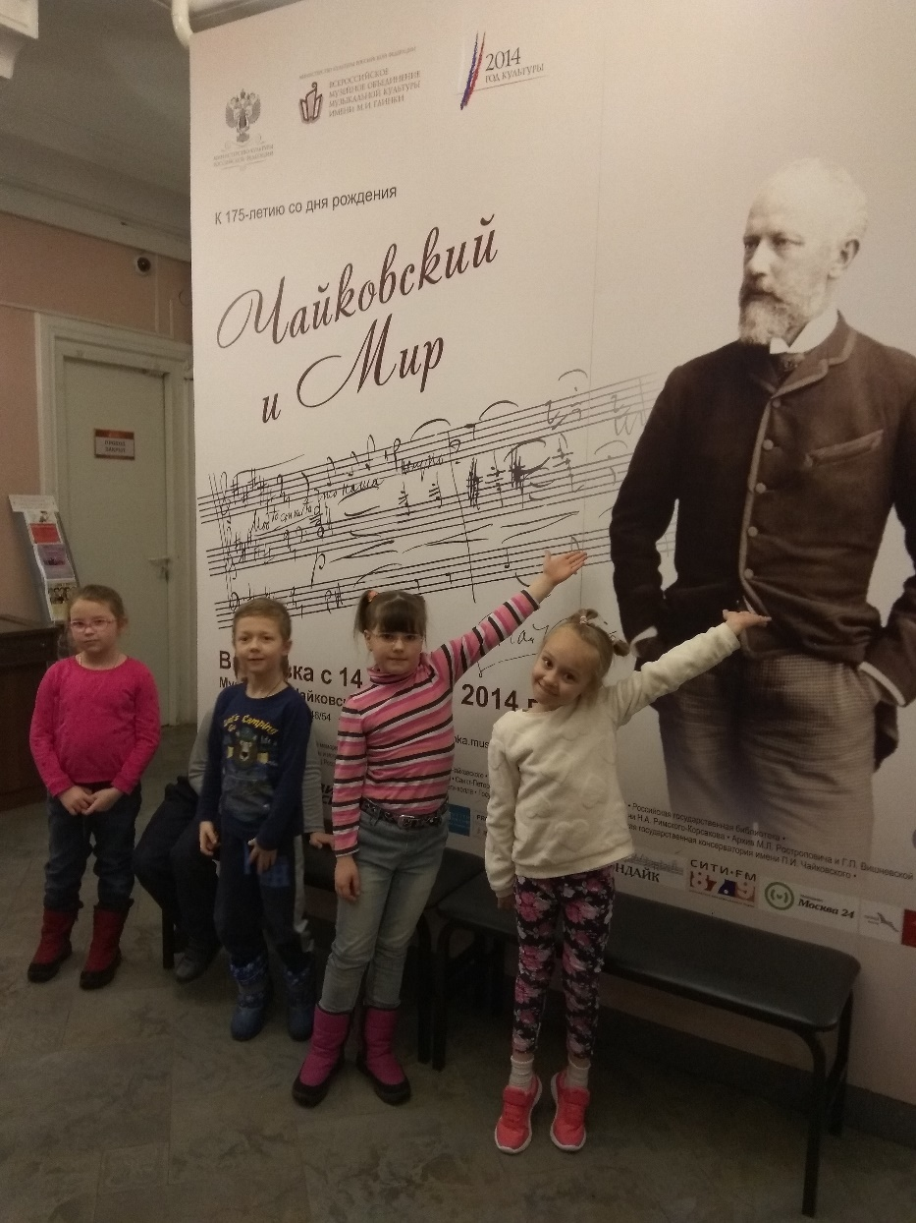
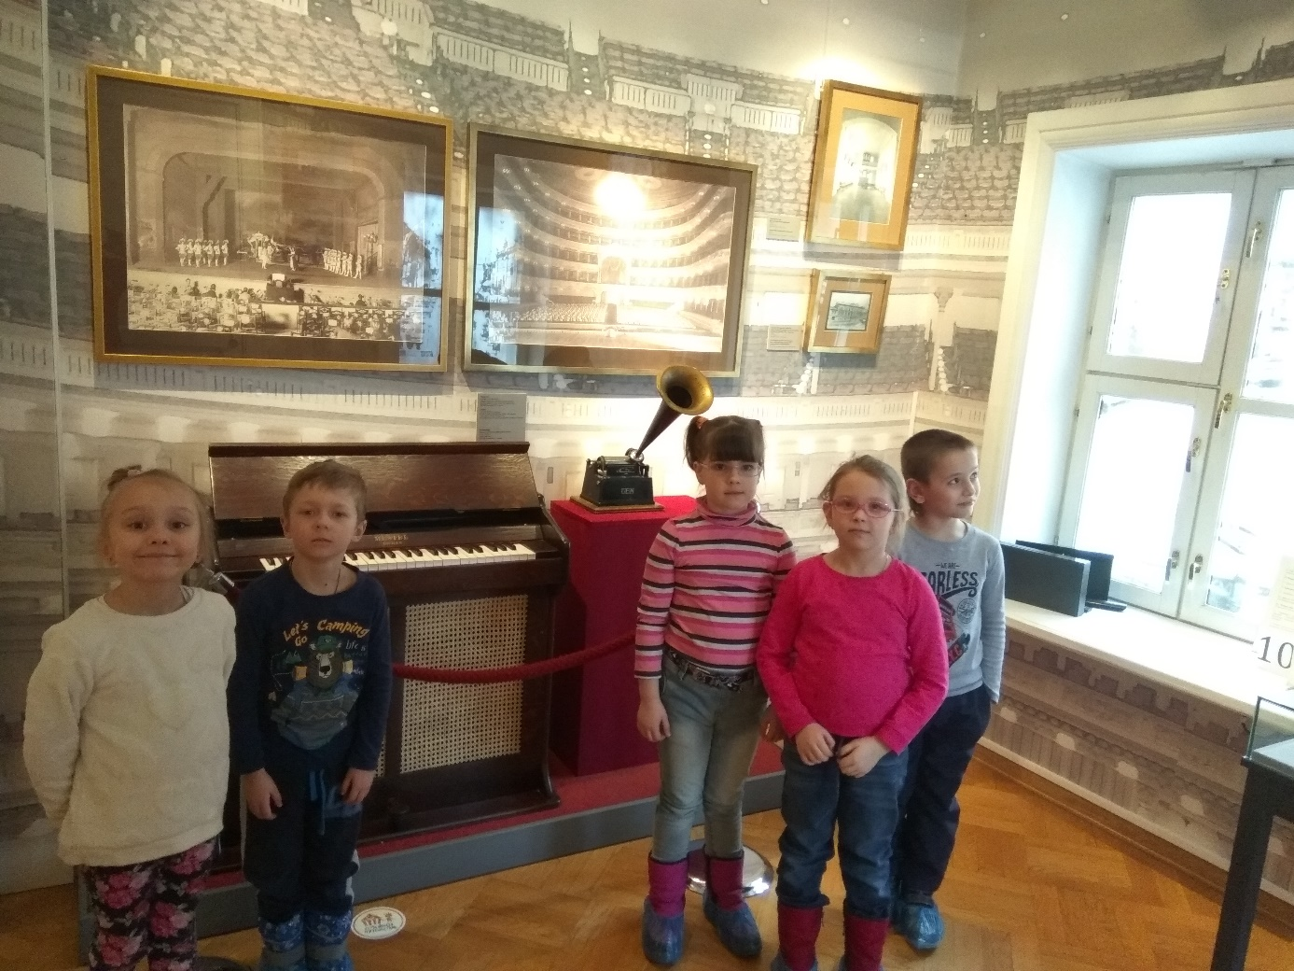
Мы с ребятами решили прикоснуться к нашей классике

Slide 3
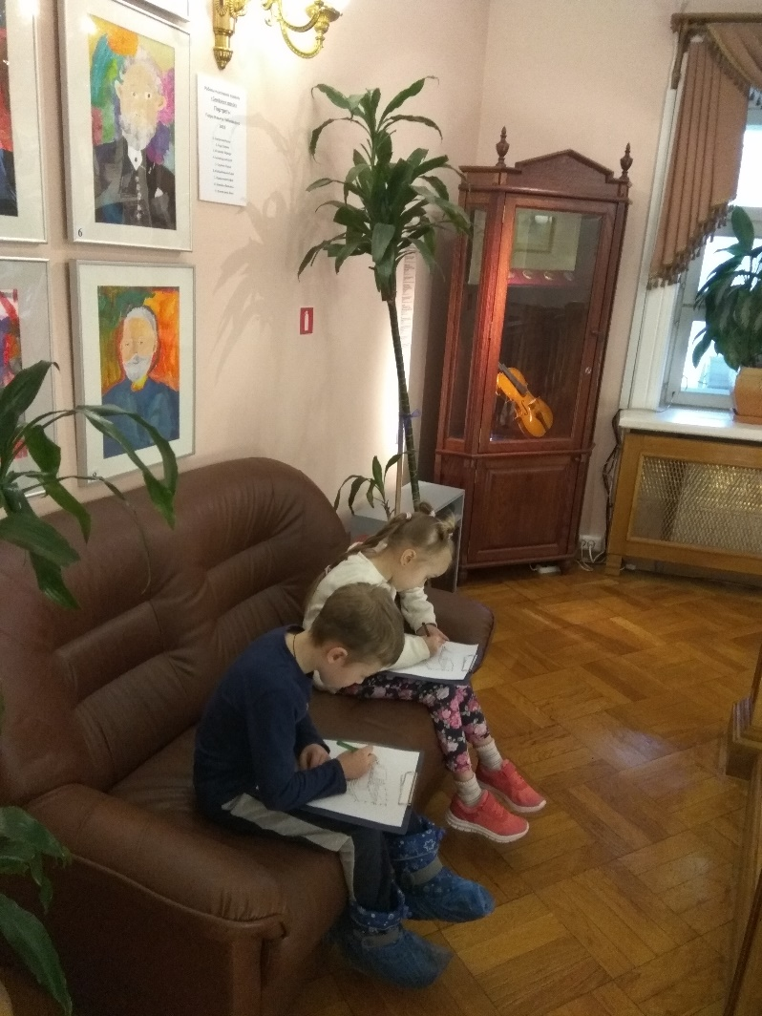
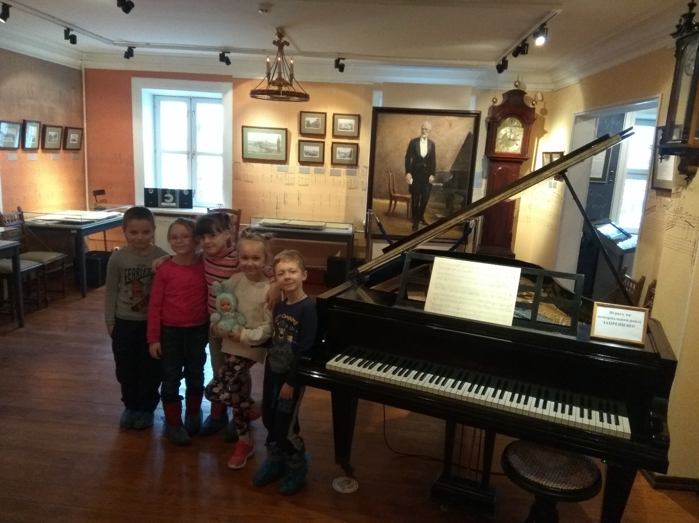
Познакомиться с жизнью
Петра Ильича в нашем родном городе

